Slide 1
Разработка системы прогнозов тендерных закупок
Выполнил:
Студент группы ОАБ-09.03.02-41
Комышев Данил Алексеевич
Научный руководитель:
Старший преподаватель
Чалый Иван Александрович

Slide 2
Цель: разработать обученные модели алгоритмов, после внедрения которых представители крупного и среднего бизнеса смогут лучше планировать свою деятельность.
Задачи:
Проанализировать рынок, сделать обзор существующих аналогов.
Изучить документацию, руководства и справочники, а также Интернет-ресурсы, связанные с тематикой работы.
Сбор данных для дальнейшего обучения моделей
Анализ данных, чтобы отсеять мешающие обучению данные
Разработка моделей
Обучение моделей
Выбор лучших моделей под каждую из задач
Внедрение моделей в сервис

Slide 3
Анализ
В основном анализ данных делится на 3 этапа:
Представление гипотезы
Ее проверка
Вывод
Например, между ценой и временем есть корреляция

Slide 4
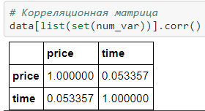

Slide 5
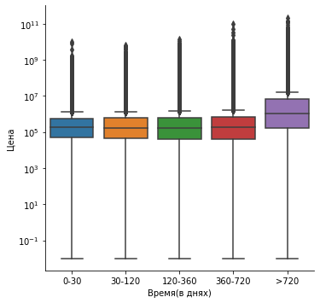
Диаграмма размаха временных диапазонов от цены.

Slide 6
Вывод
Между ценой и временем есть корреляция, но она заметна на контрактах с продолжительностью более 720 дней.

Slide 7
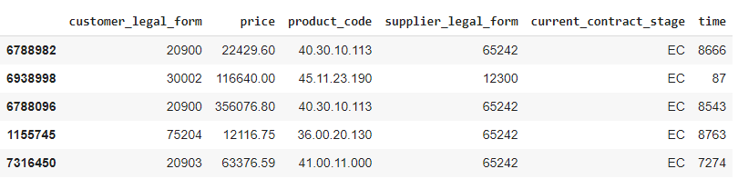
Данные о прошедших тендерах
Данные взяты с главного портала закупок zakupki.gov.ru

Slide 8
Построение и обучение моделей.
Были обучены модели, способные на:
Предсказание завершенности тендерного контракта
Предсказание выигрыша заявки на тендер
Предсказание стоимости тендерного контракта

Slide 9
Используемые алгоритмы
Полносвязные нейросети (Keras)
Адаптивный бустинг (AdaBoost)
Градиентный бустинг (CatBoost, XGBoost, LightGBM)
Линейная регрессия (scikit-learn)

Slide 10
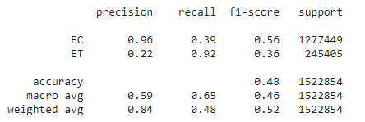
Завершенность тендерной заявки

Slide 11
Значимость признаков для этой задачи
[37.6665, 'time'],
[28.0745, 'product_code'],
[19.3797, 'supplier_legal_form'],
[14.8793, 'customer_legal_form'],
[0.0, 'price’]
Из этого можно сделать вывод, что время и тип продукта больше всего влияют на исход контракта

Slide 12
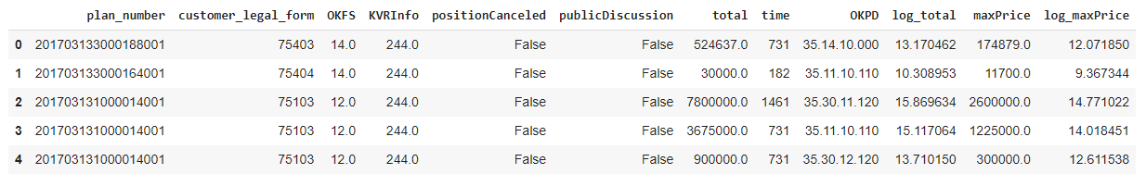
Данные о тендерных аукционах

Slide 13
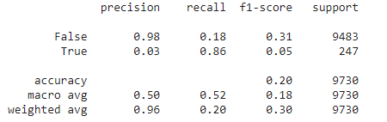
Завершенность аукциона

Slide 14
Значимость признаков для второй задачи:
[82.0999, 'plan_number'],
[16.7719, 'OKPD'],
[1.1281, 'KVRInfo'],
[0.0, 'time'],
[0.0, 'maxPrice'],
[0.0, 'log_maxPrice'],
[0.0, 'customer_legal_form'],
[0.0, 'OKFS’]
Вывод: номер плана закупок и тип продукта имеют важнейшую роль, когда другие имеют малую долю в формировании результата или не имеют вообще

Slide 15
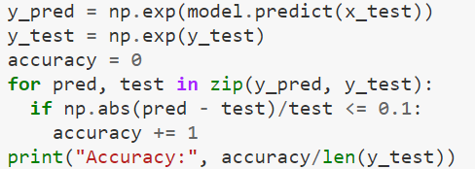
Предсказание цены
Accuracy: 0.44563206577595066
MSE: 4800267388413611.0
MSLE: 0.32452282831811935
RMSLE: 0.569669051571278

Slide 16
Значимость признаков для третьей задачи:
[40.0525, 'log_maxPrice'],
[26.781, 'maxPrice'],
[8.3068, 'plan_number'],
[7.5082, 'OKPD'],
[5.8201, 'time'],
[5.4825, 'customer_legal_form'],
[3.6358, 'KVRInfo'],
[2.4113, 'OKFS'],
[0.0018, 'publicDiscussion’]
Вывод: изначальная максимальная цена, заданная клиентом, имеет важнейшую роль в формировании результата

Slide 17
Заключение
Конечный смысл проекта предоставлять возможность бизнесу предсказывать свои риски, что в конечном итоге благоприятно влияет на экономику страны в целом.
Важные моменты, обговоренные заказчиком вначале, были реализованы, но это не финальный ряд функций.

